Slide 1
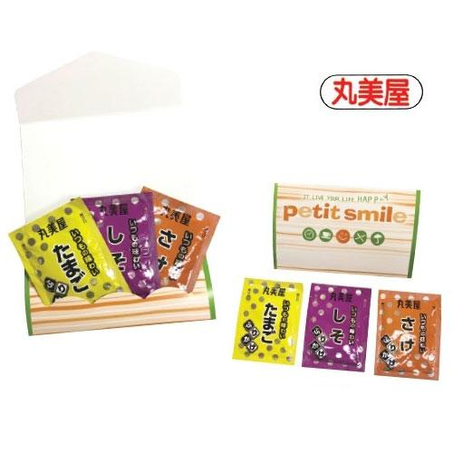
【提案書】
プチスマイル いつもの味わいふりかけ3P
丸美屋ふりかけでも定番かつ人気の高い、たまご・しそ・さけがそれぞれひとつずつ入ったふりかけセットです。台紙にはオリジナル名入れが可能なため、イベント等でのばらまき用などに人気です。
特徴
納期
納期スペース
仕様
素材 : たまご・かつお・さけ
サイズ : パッケージサイズ:85×135×5mm
付属品 : たまご・かつお・さけ各1個
包装 : ブック型台紙
備考 : 台紙に名入れ可
お見積
お見積りスペース

